Slide 1
Chapter 5
Memory Hierarchy
Notes:
重点

Slide 2
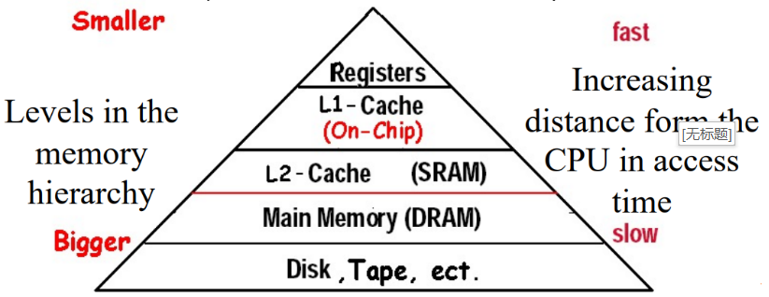
Storage Hierarchy（存储级别）
Block placement
Finding a block
Replacement on a miss
Write policy
越靠近CPU，越是小，快，贵
Cache的目的就是为了提升速度，并且提高数据的命中率（一旦miss就需要去更底层找，消耗更大）

Slide 3
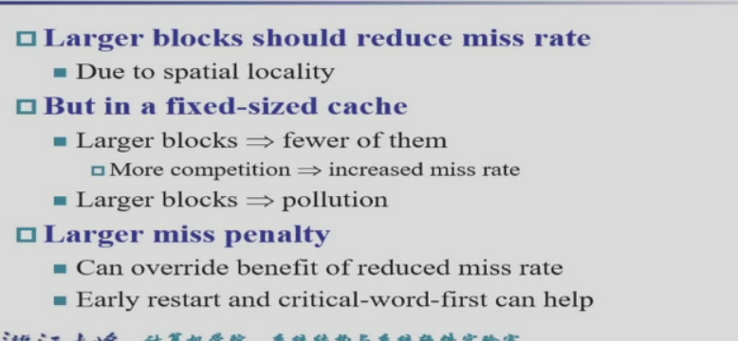
Block size空间局部性增大，miss的概率减少。之后块太大，块数量变少，miss变多了。减少cache miss hit time compulsory miss

Slide 4
Some important items
一个 word 是 4 Byte
当 cache miss 时，我们需要先将内容所在的 block 从 memory 拿到 cache，然后再将内容读到处理器；这个过程花的时间成为 miss penalty

Slide 5

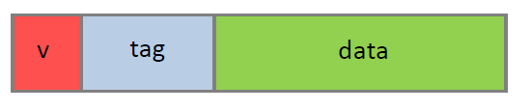
Cache
block大小为1word则byte offset为2
block大小为1word=4B=32位
item
Cache size=item length * block num

Slide 6
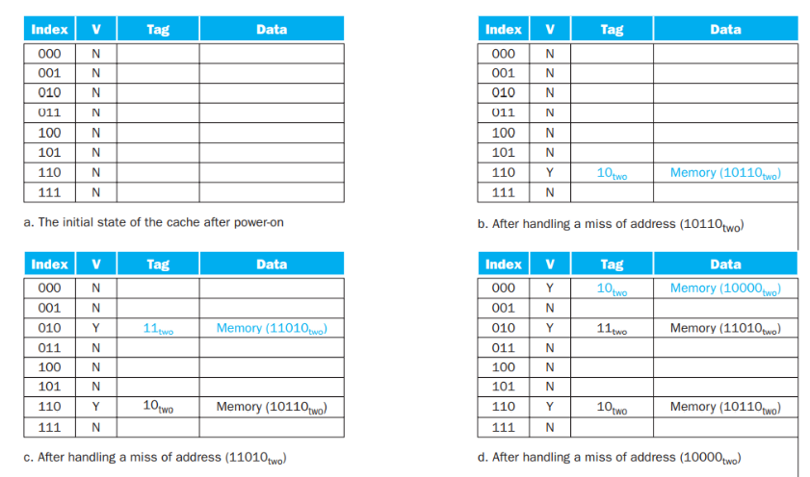
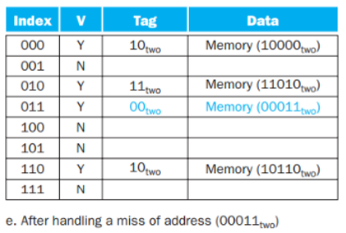
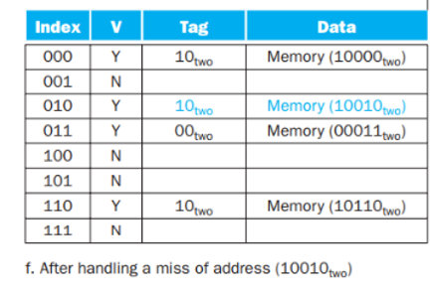
填充替换的具体例子

Slide 7
Handling Cache reads hit and Misses
Read
Hit
直接从 cache 里读就好了
Miss
Data cache miss
从 memory 里把对应的 block 拿到 cache，然后读取对应的内容。
Instruction cache miss
暂停 CPU 运行，从 memory 里把对应的 block 拿到 cache，从第一个 step 开始重新运行当前这条指令。

Slide 8
Write
Hit 有两种可以选的方式：
write-through(写直达，不会有数据不一致的问题)，既写在 cache，也写在 main memory。这样的好处是 cache 和 main memory 总是一致的，但是这样很慢。
一个改进是引入一个 write buffer，即当需要写 main memory 的时候不是立即去写，而是加入到这个队列中，找机会写进去；此时 CPU 就可以继续运行了。当然，当 write buffer 满了的时候，也需要暂停处理器来做写入 main memory 的工作，直到 buffer 中有空闲的 entry。因此，如果 main memory 的写入速率低于 CPU 产生写操作的速率，多大的缓冲都无济于事。
write-back，只写在 cache 里，等到这个 block 要被覆盖掉的时候将其写回内存。这种情况需要一个额外的 dirty bit 来记录这个 cache block 是否被更改过。(速度高，可靠性差，可能会有不一致的问题） dirty = 1则需要写回
Miss 同样有两种方式：
write allocate，即像 read miss 一样先把 block 拿到 cache 里再写入。
write around (or no write allocate)，考虑到既然本来就要去一次 main memory，不如直接在memory里面写了，就不再拿到 cache 里了。
一般来说，write-through 使用 write around ； write-back write allocate

Slide 9
Example
Assume a direct mapped wtrie-back cache with many cache entries that starts empty.below is a sequence of five memory operations(the address is in square brackets):
1 write Mem[100];
2 write Mem[100];
Read Mem[200]; 读的时候已经放到了cache里面
write Mem[200];
write Mem[100];
Answer :
for no-write allocate misses: 1,2,3,5
hit : 4
for write allocate misses: 1,3, 5
hit : 2,4,

Slide 10
Average Memory Access Time
主存平均存取时间=命中时间+未命中率*未命中惩罚
=hit rate × Cache time + miss rate ×memory time
AMAT越低，cache的性能就越高
影响命中率的硬件因素主要有：
- Cache的容量
- Cache与主存储器交换信息的单位量(cache line size)
- Cache的组织方式
- Cache的替换算法

Slide 11
Calculating cache performance
Assume:
instruction cache miss rate 2%
data cache miss rate 4%
CPI without any memory stalls 2
miss penalty 100 cycles
The frequency of all loads and stores is 36%
Question: How faster a processor would run with a perfect cache?
Answer:
Instruction miss cycles*I = I×2%×100 =2.00 I
Data miss cycles*I = I×36%×4%×100 =1.44 I
Total memory-stall cycles*I= 2.00I+ 1.44I =3.44 I
CPI with stall*clock cycle*I = CPI with perfect cache + total memory-stalls
= (2 + 3.44 )I = 5.44 I
Speedup =
CPU time with stalls
I×CPI_{stall}×Clock cycle
5.44
=
=
=2.72
CPU time with perfect cache
I×CPI_{perfect}×Clock cycle
2

Slide 12
Assume CPI reduces from 2 to 1
CPI with stall = CPI with perfect cache + total memory-stalls
=(1+3.44) I = 4.44I
CPU time with stalls
=
CPI_{stall}
=
4.44
=4.44
CPU time with perfect cache
CPI_{perfect}
1
Ratio time for Memory stalls
from
3.44
3.44
=63% to
=77%
5.44
4.44
CPU跑得更快，Cache在执行时间中占的比重更高

Slide 13
Question : 时钟频率变为2倍
Answer
Total miss cycles per instruction = (2%×200) + 36%×(4%×200)=6.88
CPI with cache misses = 2 + 6.88 =8.88
Performance with fast clock
=
Execution time with slow clock
Performance with slow clock
Execution time with fast clock
=
IC×CPI_{slow clock}×Clock cycle
=
5.44
=1.23
IC×CPI_{fast clock}×Clock cycle/2
8.88×1/2
Notes:
只快了1.2倍，而只是2倍，说明cache的性能影响了cpu的性能

Slide 14
Set 组相连
Associative👆，miss rate 👇
But Increases complexity, cost, and access time
0
1
0
C
1
a
c
h
e
1
0
0
1
1
0
1
0
0
0
0
0
0
0
1
1
1
1
1
1
0
0
0
0
1
0
0
1
0
1
0
1
0
0
1
0
1
1
0
1
1
0
0
0
1
1
0
1
0
1
1
1
0
0
1
1
1
1
0
1
M
e
m
o
r
y
优点： 块的冲突概率比较低，利用大幅度提高，块失效率明显降低
缺点： 实现难度和造价要比直接映射高

Slide 15
全相联方式 Fully associative
index不存在
优点：命中率比较高， cache 存储空间利用率高
缺点：速度低，成本高，访问相关存储器时，每次都要与全部内容比较
直接相联方式（direct mapped）
组为1
优点：地址映射方式简单,数据访问时 只需检查区号是否相等即可,因而可以得到比较快的访问速度 硬件设备简单
缺点：替换操作频繁, 命中率比较低.cache利用率低

Slide 16
替换策略
随机(RAND)是随机地确定替换的存储块。设置一个随机数产生器，依据所产生的随机数，确定替换块。这种方法简单、易于实现，但命中率比较低
先进先出(FIFO)是选择那个最先调入的那个块进行替换。当最先调入并被多次命中的块，很可能被优先替换，因而不符合局部性规律。这种方法的命中率比随机法好些，但还不满足要求
近期最少使用(LRU)是依据各块使用的情况，总是选择那个最近最少使用的块被替换, 选择上一次使用时间距离现在最远的那个 block 覆盖掉。这种方法比较好地反映了程序局部性规律，命中率最高

Slide 17
通过多层cache 减少miss penalty
这个二级缓存通常在同一个芯片上，每当一级缓存发生丢失时就会被访问。 如果二级缓存包含所需的数据，一级缓存的失误惩罚基本上是二级缓存的访问时间，这比主存储器的访问时间要短得多。如果一级和二级缓存都不包含数据，就需要对主存进行访问，这时就会产生更大的误码惩罚
Total CPI = Base CPI + Memory-stall cycles per instruction
=1 + Primary stalls per instruction + Secondary stalls per instruction

Slide 18
Add a second level cache两层cache:
希望一级更快，二级减少miss
use SRAMs to add another cache above primary memory (DRAM)
Example:
CPI of 1.0 on a 5GHz machine with a 2% miss rate, 100ns DRAM access
Adding 2nd level cache with 5ns access time decreases miss rate to 0.5%
Miss penalty to main memory is
The CPI with one level of caching
Total CPI = 1.0 + Memory-stall cycles per instruction
= 1.0 + 2% × 500 = 11
Miss penalty with levels of cache without access main memory
100ns
= 500 clock cycles
0.2
5ns
= 25 clock cycles
0.2
Notes:
这个1.3可能得看看

Slide 19
The CPI with Two level of cache with 0.5% miss rate for main memory
Total CPI = 1.0 + Primary stalls per instruction + Secondary stalls per instruction
= 1 + 2% ×25 + 0.5% × 500
= 1.0 + 1.3 ( 0. 5 +2.5 ) = 4
The processor with secondary cache is faster by
Using multilevel caches:
try and optimize the hit time on the 1st level cache
try and optimize the miss rate on the 2nd level cache
11
= 2.75
4

Slide 20
Virtual Memory
虚拟内存的目的是扩容，由虚拟地址得到物理地址，然后再到cache或者主存里面去找

Slide 21
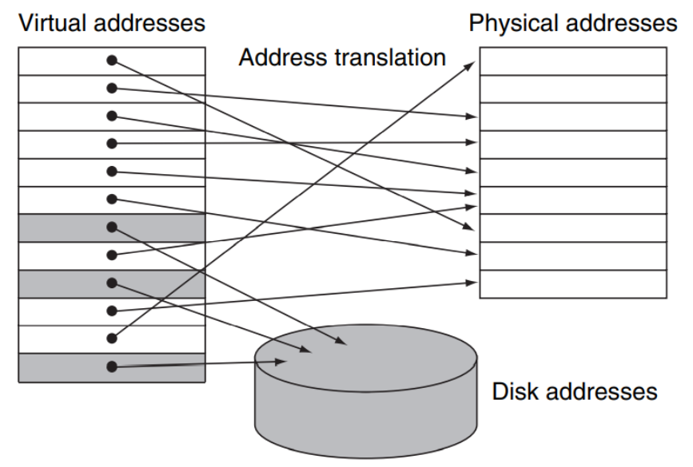
Advantages:
illusion of having more physical memory
program relocation
Protection 共享内存（只能允许改允许访问的数据）
虚拟地址比物理地址更大
缺页：实际上存在了硬盘上面

Slide 22
Page faults: the data is not in memory, retrieve it from disk
huge miss penalty（访问硬盘延迟巨大）, pages一般很大(e.g., 4KB，此时如下图，page offset就是12) ，减少缺页率全相联（因此没有tag）
减少页面错误很重要 (LRU) ， LRU一般用软件实现
write back
Notes:
传输比寻址快很多，所以整块整块写比写单个字效率高很多，因此适合write back
memory 作为 disk 的 "cache" 是 fully-associative 的，因此 physical page number 其实就是 cache 中的 "tag“,fully-associative 的 cache 并没有 index 这一字段
为什么要使用 fully-associative 的存储方式呢？这种方式的好处是失效率低，坏处是查询难度大。但是我们也讨论到了，page fault 的开销是非常大的，因此比较低的 page fault 的概率相对于额外的查询来说是非常划算的。
同样，由于读写磁盘是非常慢的，write through 的策略并不合适，因此在 virtual memory 的技术中，我们采取 write back 的方式

Slide 23
页表寄存器存page table起始地址
使用页表时，根据 virtual page number 找到对应 page table entry, PTE 在 page table 中的偏移，然后与 page table register 相加得到对应 entry 的 physical address，从中读取对应的 entry。其实就是说，page table 就是一个数组， page_table[i] 表示第 i 个 virtual page 对应的 physical page number。
Notes:
类比cache即可

Slide 24
Page faults 页错误
如果 valid bit = 1，那么转换完成；否则触发了 page fault，handle 之后再进行转换
当page fault发生时，操作系统将通过异常机制获得控制权，处理完之后再将控制交还给进程。操作系统要做的事情是在 secondary storage 中找到这一 page，将其放到 main memory 里（可能需要使用LRU替换策略与当前主存中的某个 page 交换），然后更新 page table
Virtual page

Slide 25
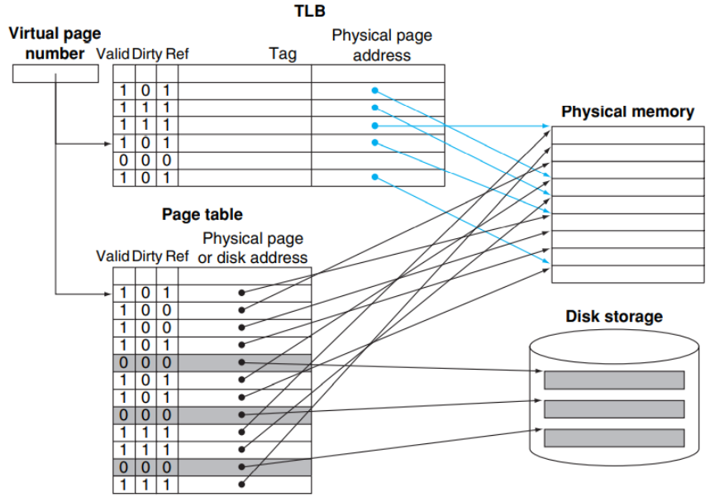
translation look-aside buffer （TLB）
实际上就是 page table 的专用 cache，一定全相联。把常用的值放在TLB里面（只有page table里面有的并且常用）
Notes:
使用页表时，我们根据 virtual page number 找到对应 page table entry 在 page table 中的偏移，然后与 page table register 相加得到对应 entry 的 physical address，从中读取对应的 entry。但是这种方法的效率存在问题。要访问 virtual address 对应的 physical address，我们首先要根据 page table register 和 page number 来找到页表在内存的位置，并在其中得到 page 对应的 frame number，这需要一次内存访问；然后我们根据 frame number 和 page offset 算出真实的 physical address，并访问对应的字节内容。即，访问一个字节需要两次内存访问，这会加倍原本的内存访问的时间，这是难以接受的

Slide 26
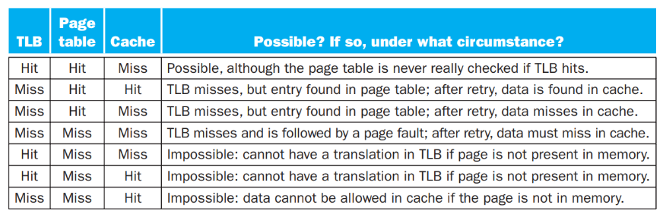
当 TLB miss 的时候，处理器去 page table 查找对应的项；如果发现对应项是 valid 的，那么就把他拿到 TLB 里（此时被替换掉的 TLB entry 的 dirty bit 如果是 1，也要写回 page table）；否则就会触发一个 page fault，然后在做上述的事
说明主存里有
cache里面有的主存里面一定会有

Slide 27
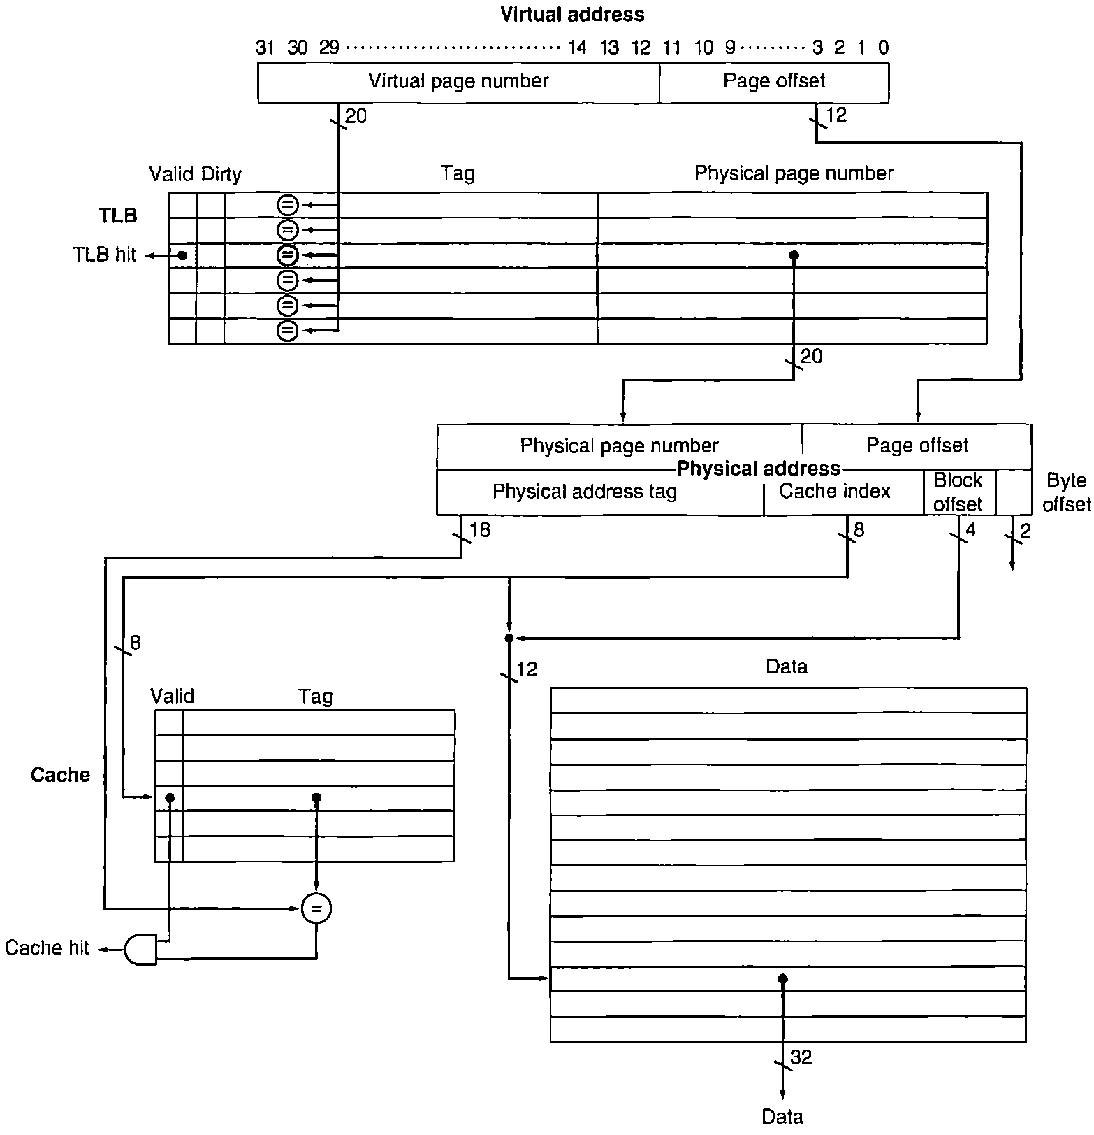
tag和data分开放
Example
快表
页表

Slide 28
Sources of Misses
Compulsory misses (cold start misses)
对一个块第一次访问时引发的 miss
Capacity misses
由于容量有限，再fully-associative cache ：某个块虽然访问过，但是由于容量不够被换出去了，再访问时就 miss 了
Conflict misses (collision misses)
在 set-associative 或 direct-mapped cache 中，某个块虽然访问过，但是由于这个组里的容量不够被换出去了，再访问时就 miss 了

Slide 29
Trade-offs
Design change | Effect on miss rate | Negative performance effect
Increase cache size | Decrease capacity misses | May increase access time
Increase associativity | Decrease conflict misses | May increase access time
Increase block size | Decrease compulsory misses | Increases miss penalty. For very large block size, may increase miss rate due to pollution.

